Slide 2
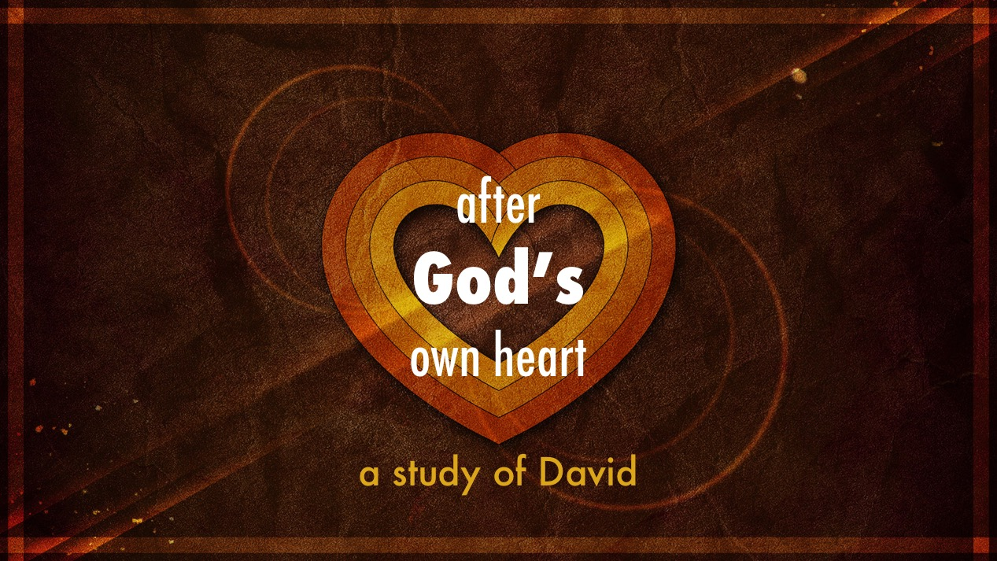
conforme
al corazón de
Dios
un estudio de David

Slide 3
Salmo 59
Salmo 52
Salmo 56 Salmo 34
Salmo 142
Lugar en que David tiene oportunidad de matar a su rival (1 Sam. 24:1-7)
Salmo 63
Salmo 54
Lugar en que David tiene oportunidad de matar a su rival (1 Sam. 26:4-16)

Slide 4

Las pruebas no son el resultado de falta de favor de parte de Dios
(Salmo 59.4,9-10)
Dios no tiene la culpa de la maldad. ¡Él es la solución!
(Salmo 52.1-7)
Un corazón que confía en Dios piensa correctamente en cuanto a las pruebas

Slide 5
Entiende que sentir miedo no es falta de fe (Salmo 56.3,8; 142.1-4)
Encuentra en Dios el remedio (Salmo 56.11;
142.5-6)
Un corazón que confía en Dios piensa correctamente en cuanto al miedo

Slide 6
Sabe que no es suficientemente fuerte
(Salmo 142.6; 54.1-5)
Cree en la liberación antes de que la liberación ocurra (Salmo 59.16ss; 52.8-9; 142.7; 54.7; 34.19-21)
Un corazón que confía en Dios piensa correctamente en cuanto a la solución

